Slide 1
ตารางแสดงผู้สูงอายุได้รับการคัดกรอง Geriatric Syndrome
จำแนกรายอำเภอ จังหวัดชุมพร ประจำปี 2562 (ไม่น้อยกว่าร้อยละ 40)
อำเภอ | ผู้สูง อายุทั้งหมด(คน) | คัดกรอง (คน) | ร้อยละ
เมือง | 23,599 | 21,254 | 90.06
ท่าแซะ | 12,325 | 10,627 | 86.22
ปะทิว | 6,718 | 6,269 | 93.30
หลังสวน | 11,955 | 9,059 | 75.78
ละแม | 4,113 | 3,676 | 89.38
พะโต๊ะ | 3,186 | 2,949 | 92.56
สวี | 11,184 | 10,050 | 89.88
ทุ่งตะโก | 3,748 | 3,495 | 93.25
รวม | 76,828 | 67,379 | 87.70
ที่มา : ข้อมูลจาก HDC (ผลงาน ตุลาคม 61-มีนาคม 62)

Slide 2
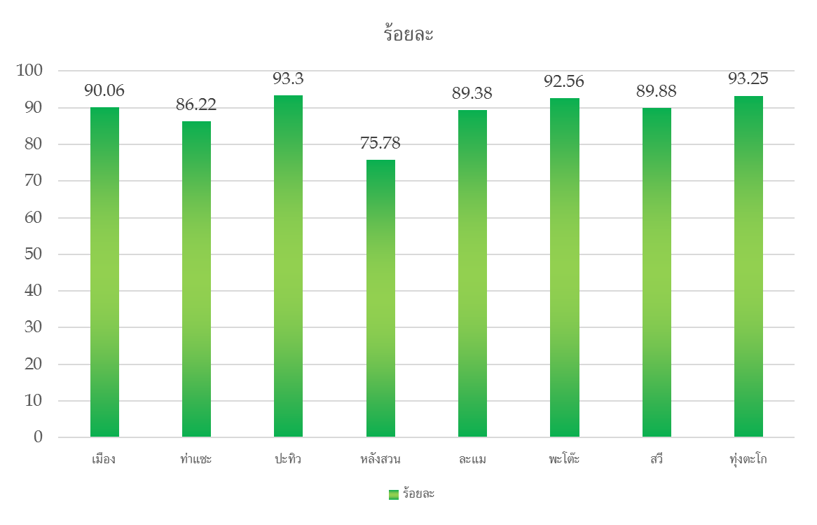
ตารางแสดงผู้สูงอายุได้รับการคัดกรอง Geriatric Syndrome
จำแนกรายอำเภอ จังหวัดชุมพร ประจำปี 2562 (ไม่น้อยกว่าร้อยละ 40)

Slide 3
ตารางแสดงผลงาน QOF 62K_2.1ผู้สูงอายุได้รับการประเมินความสามารถใน
การทำกิจวัตรประจำวัน (ADL) ไม่น้อยกว่าร้อยละ 80
จังหวัด | ผู้สูง อายุทั้งหมด(คน) | คัดกรอง (คน) | ร้อยละ
นครศรีธรรมราช | 219,872 | 168,819 | 76.78
กระบี่ | 49,930 | 43,037 | 86.19
พังงา | 39,469 | 31,706 | 80.33
ภูเก็ต | 30,832 | 16,695 | 54.15
สุราษฏร์ธานี | 137,979 | 118,108 | 85.60
ระนอง | 21,010 | 16,370 | 77.92
ชุมพร | 76,825 | 68,627 | 89.33
รวม | 575,917 | 463,362 | 80.46
ที่มา : ข้อมูลจาก HDC (เมษายน 2561- มีนาคม 2562)

Slide 4
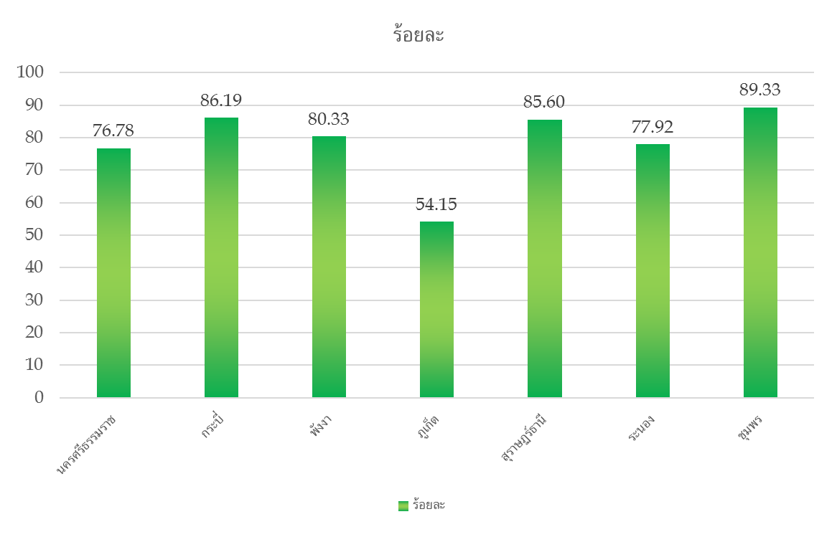
ตารางแสดงผลงาน QOF 62K_2.1ผู้สูงอายุได้รับการประเมินความสามารถใน
การทำกิจวัตรประจำวัน (ADL) ไม่น้อยกว่าร้อยละ 80

Slide 5
แสดงผลงาน QOF 62K_2.2 ผู้สูงอายุได้รับการคัดกรอง Geriatric Syndrome ทั้ง 4 ข้อ จำแนกรายจังหวัด เขตสุขภาพที่ 11 ประจำปี 2562 (ไม่น้อยกว่าร้อยละ 40)
จังหวัด | ผู้สูง อายุทั้งหมด(คน) | คัดกรอง (คน) | ร้อยละ
นครศรีธรรมราช | 219,872 | 125,950 | 57.28
กระบี่ | 49,941 | 38,466 | 77.02
พังงา | 39,469 | 20,190 | 51.15
ภูเก็ต | 30,832 | 11,938 | 38.72
สุราษฏร์ธานี | 137,979 | 107,495 | 77.91
ระนอง | 21,010 | 14,815 | 70.51
ชุมพร | 76,825 | 65,378 | 85.10
รวม | 575,928 | 384,232 | 66.72
ที่มา : ข้อมูลจาก HDC (เมษายน 2561- มีนาคม 2562)

Slide 6
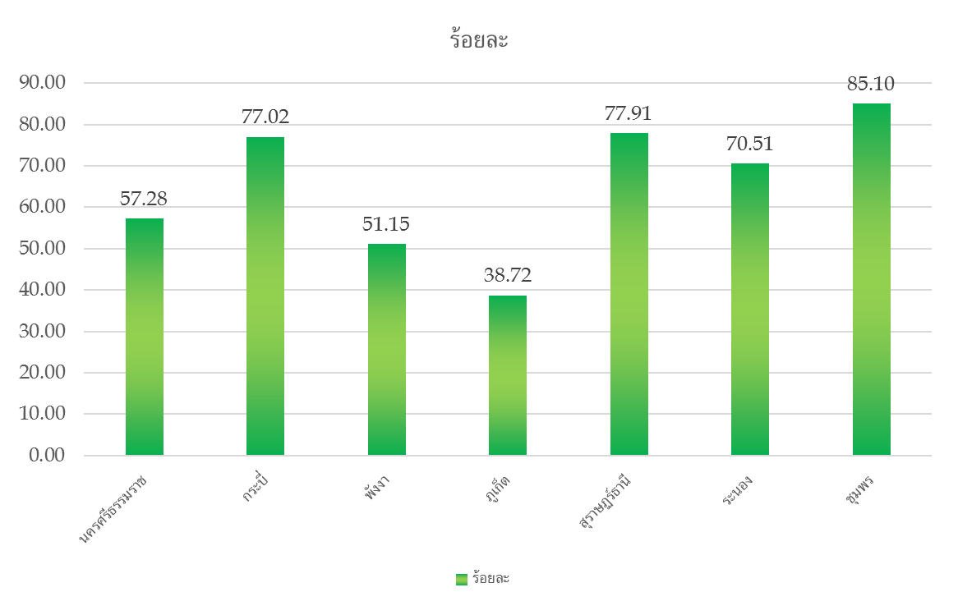
แสดงผลงาน QOF 62K_2.2 ผู้สูงอายุได้รับการคัดกรอง Geriatric Syndrome ทั้ง 4 ข้อ จำแนกรายจังหวัด เขตสุขภาพที่ 11 ประจำปี 2562 (ไม่น้อยกว่าร้อยละ 40)

Slide 7
L-Long Term Care การดูแลระยาวสำหรับผู้สูงอายุ
ที่มีภาวะพึ่งพิง ระดับเขต ปี 2562
ลำดับที่ | จังหวัด | ตำบลทั้งหมด | ผลงาน
 |  |  | ตำบลที่ผ่านเกณฑ์LTC | ร้อยละ
1 | พังงา | 48 | 44 | 91.7
2 | กระบี่ | 53 | 50 | 94.3
3 | ภูเก็ต | 17 | 17 | 100
4 | นครศรีธรรมราช | 165 | 130 | 78.78
5 | สุราษฎร์ธานี | 131 | 118 | 90.1
6 | ระนอง | 30 | 28 | 93.3
7 | ชุมพร | 70 | 65 | 92.85
 | เขตสุขภาพที่ 11 | 514 | 452 | 87.94
 | ประเทศ | 7,255 | 5,199 | 71.1

Slide 8
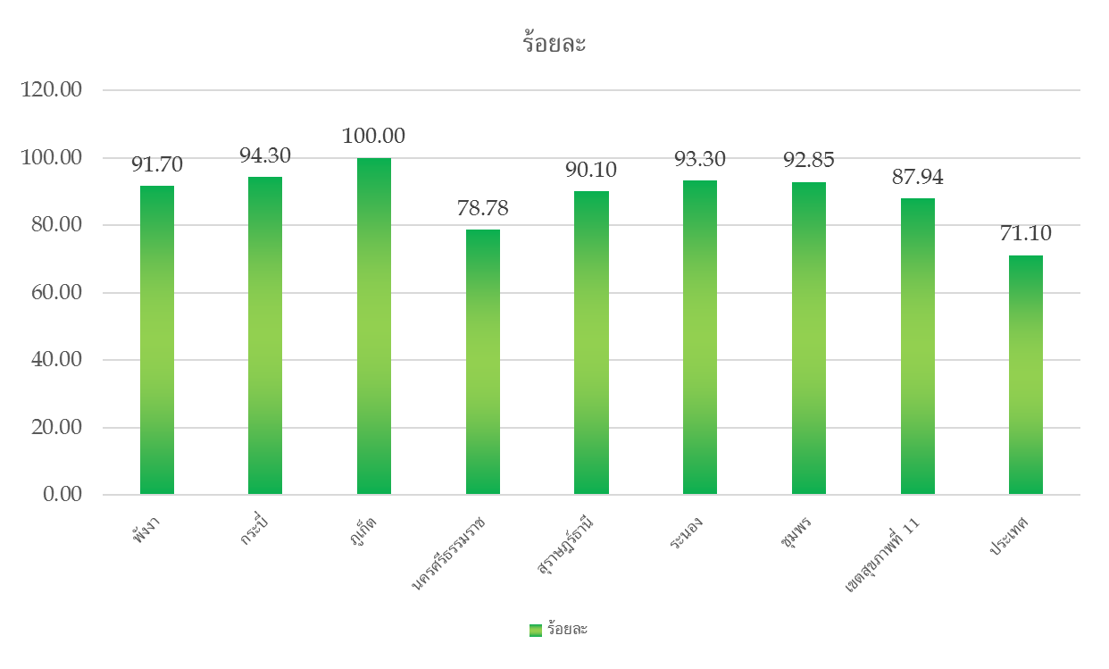
L-Long Term Care การดูแลระยาวสำหรับผู้สูงอายุ
ที่มีภาวะพึ่งพิง ระดับเขต ปี 2562

